Slide 1



MATERI
Backend Beginner
REZA FAUZAN AKBAR

Slide 2
NODE JS
Sebelum adanya Node JS, browser adalah satu satunya, yang dapat mengeksekusi kode javascript.
Hingga akhirnya, Ryan Dahl berhasil menciptakan Node JS untuk runtime environment sehingga kode javascript dapa di eksekusi.
Node.js adalah bersifat open-source, sehingga kita dapat menjalankan kode JavaScript di mana pun, tidak hanya terbatas pada lingkungan browser.

Slide 3
Node.js dirancang untuk aplikasi dengan proses I/O yang intensif seperti network server
atau backend API. Dengan adanya node js kita dapat membuat web server yang bisa
menangani ratusan request bersamaan.
Tugas dari server ini adalah melayani segala request dari klien seperti data dan sebagainya.
Dengan itu lah, Node JS dirancang bersifat Asynchronous dan Single Thread.

Slide 4

EXPRESS JS
Express adalah framework atau kerangka kerja web dari node js pada javascript dari sisi backend.
Artinya, express bertanggung jawab untuk mengatur fungsionalitas website, seperti pengelolaan routing dan session, permintaan HTTP, penanganan error, serta pertukaran data di server.
Arsitektur pada express yaitu MVC ( Model View Controller).
Data
Model
Controller
View
Ditangani
Ditampilkan
Diolah

Slide 5
POSTGRE SQL
Postgre SQL adalah system manajemen database relasional.
Kita dapat mengola data seperti CRUD dalam tabel yang memiliki relasi dengan yang lainnya.
Dengan adanya database, kita dapat meyimpan data dan mengolahnya menjadi sebuah informasi memalui perintah query SQL.
Membuat dan memanipulasi tabel : CREATE, DROP, ALTER
Memanipulasi isian data : INSERT, UPDATE, DELETE
Kenapa kita memerlukan database?
Dengan database data terorganisasi dengan baik, pencarian suatu data pun menjadi mudah. Database sendiri mampu mengurutkan data sehingga teratur dan dapat terkumpul secara cepat. Hasilnya, database mampu memberikan informasi yang dibutuhkan dengan cepat dan tepat

Slide 6
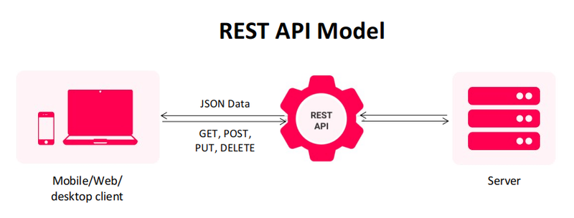

REST API
API RESTful adalah antarmuka yang digunakan untuk bertukar informasi.
Sebagian besar aplikasi harus berkomunikasi dengan aplikasi lainnya untuk melakukan berbagai tugas. Misalnya, dalam aplikasi traveloka, untuk mengetahui data dari berbagai maskapai, lalu dapat melakukan transaksi pembelian tiket dan sebagainya, dibutuhkan API untuk bertukar informasi.

